Slide 1
北京银行 Redis 开发规范
（2024 版本）

Slide 2
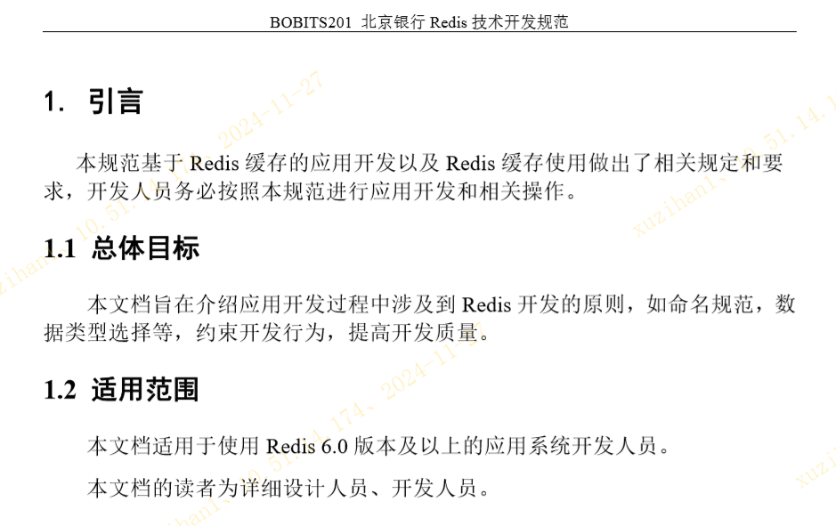

Slide 3
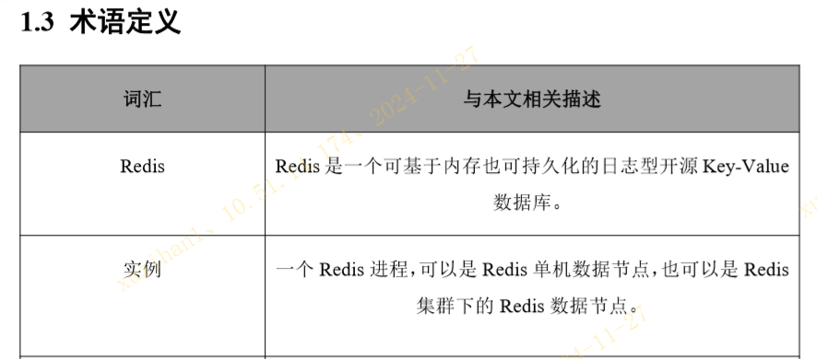

Slide 4
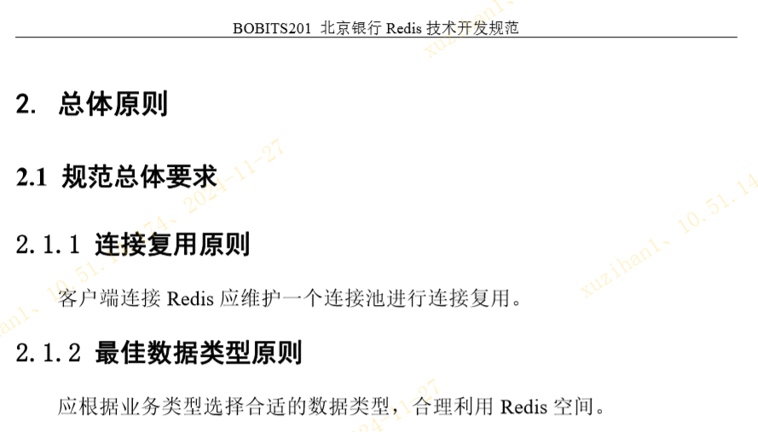

Slide 5
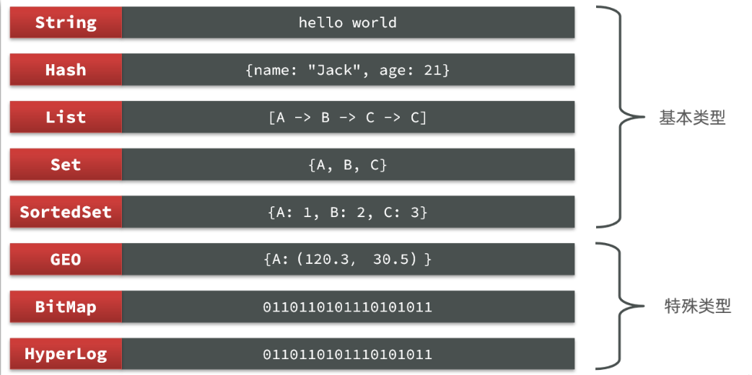
【Redis】初识Redis：Redis基本数据类型及常用命令_redis将班级的下列学生得分存入redis的sortedset中-CSDN博客

Slide 6
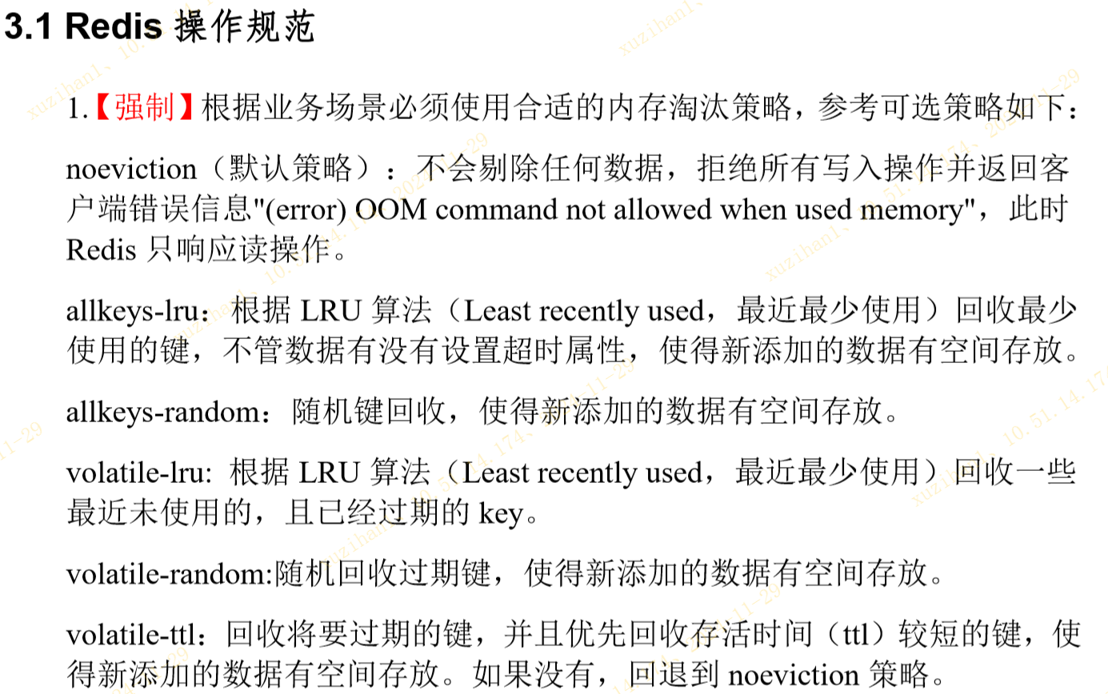

Slide 7
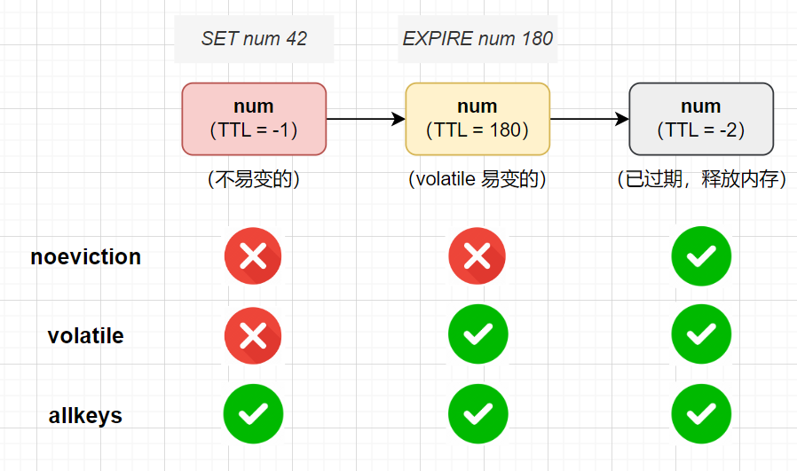
对比：内存淘汰策略

Slide 8
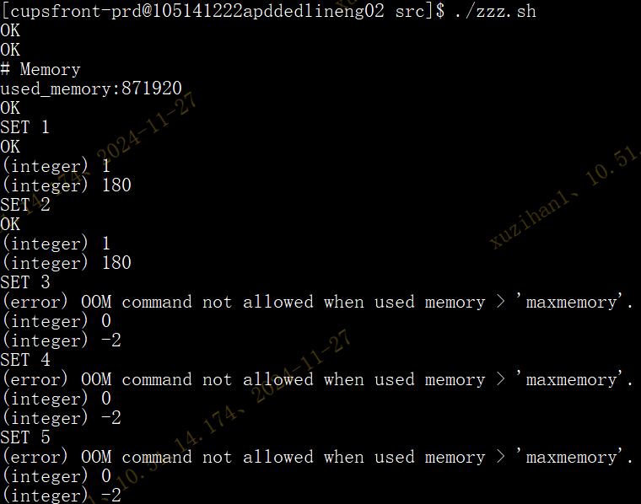
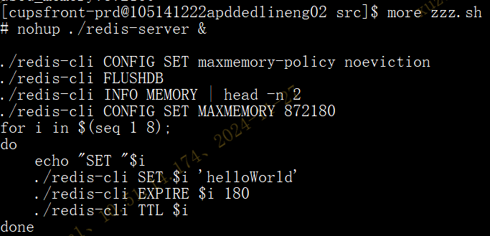
2.运行结果
1.shell脚本
对于 noeviction，即使配置了TTL，在内存占满时也无法主动淘汰
3.查看当前存储数据

Slide 9
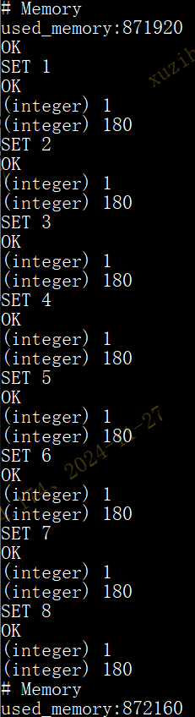
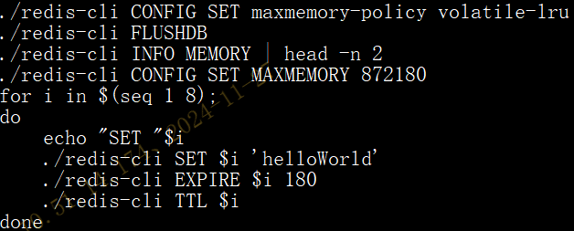
2.运行结果
1.shell脚本
对于 volatile-lru，如果配置了TTL，在内存占满时可以主动淘汰这些数据
3.查看当前存储数据

Slide 10
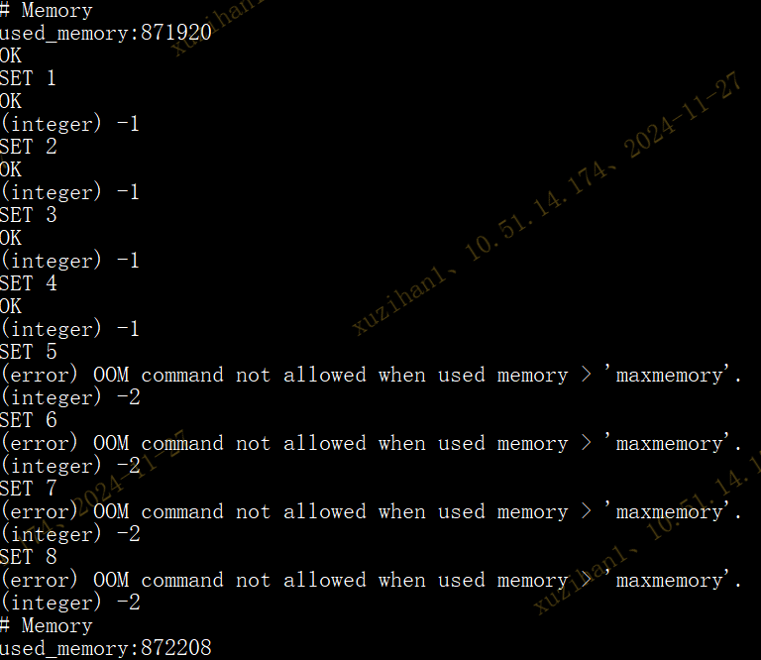
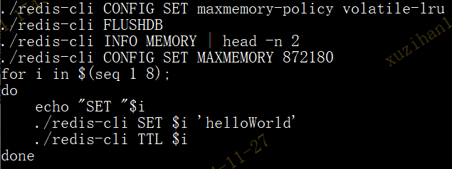
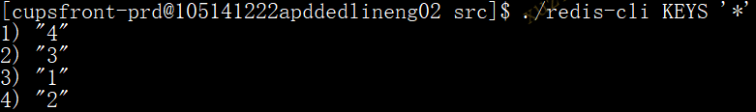
2.运行结果
1.shell脚本
对于 volatile-lru，如果未配置TTL，在内存占满时也无法主动淘汰这些数据
3.查看当前存储数据

Slide 11
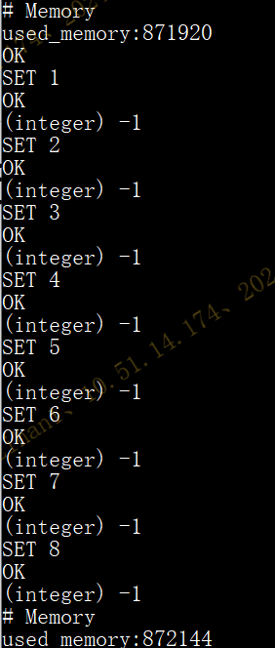
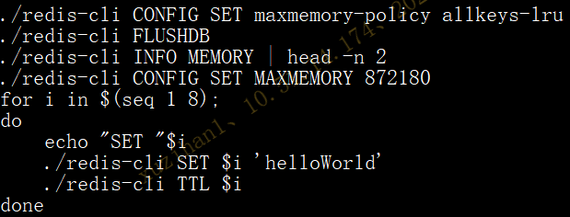
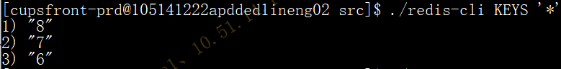
2.运行结果
1.shell脚本
对于 allkeys-lru，在内存占满时所有数据都可以主动淘汰
3.查看当前存储数据

Slide 12
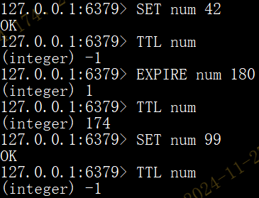
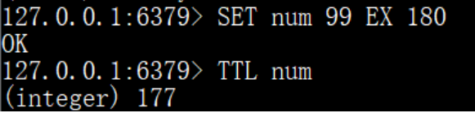
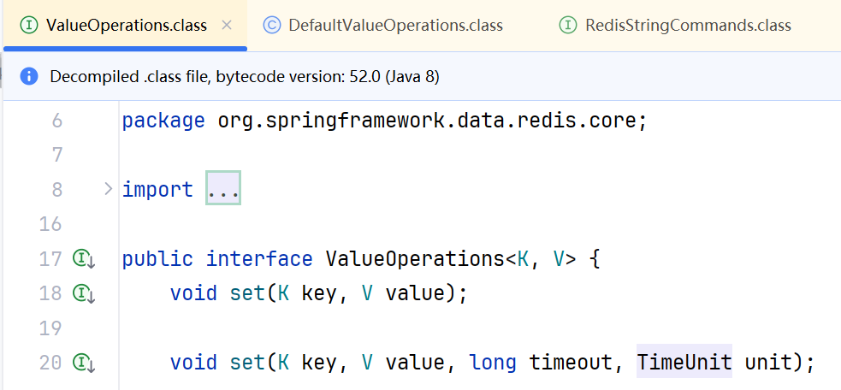
注：重新SET已有键，该键的TTL会被删除
可以使用 SET EX 的方式，同时执行SET 和 EXPIRE（满足原子性）
(redis-cli)
(Spring Data Redis)

Slide 13
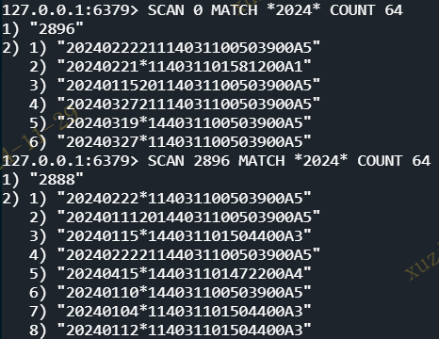
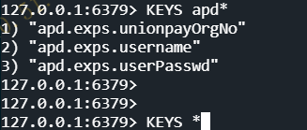



Slide 14
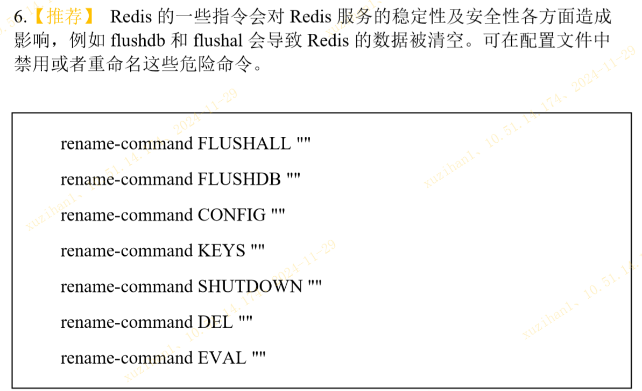

Slide 15
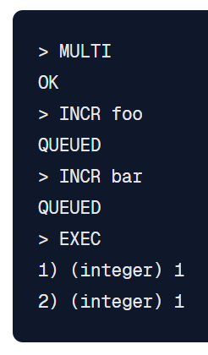


Slide 16
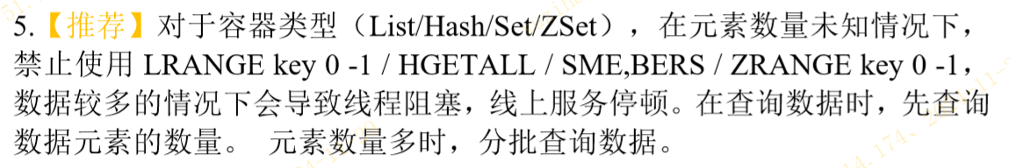


Slide 17
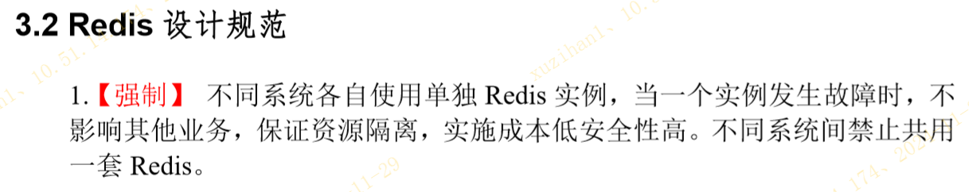

Slide 18


Slide 19
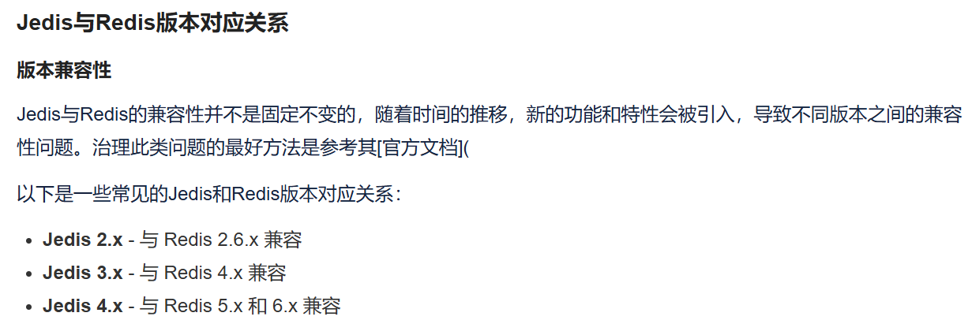
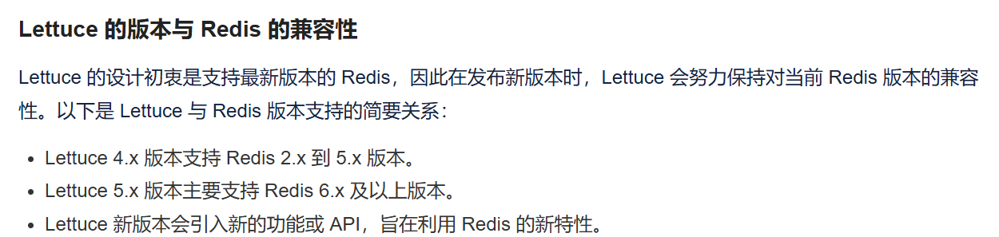
Redis server 6.2.16
https://blog.51cto.com/u_16175448/12621962
https://blog.51cto.com/u_16213323/12234085

Slide 20
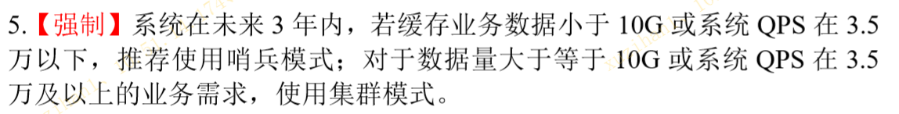

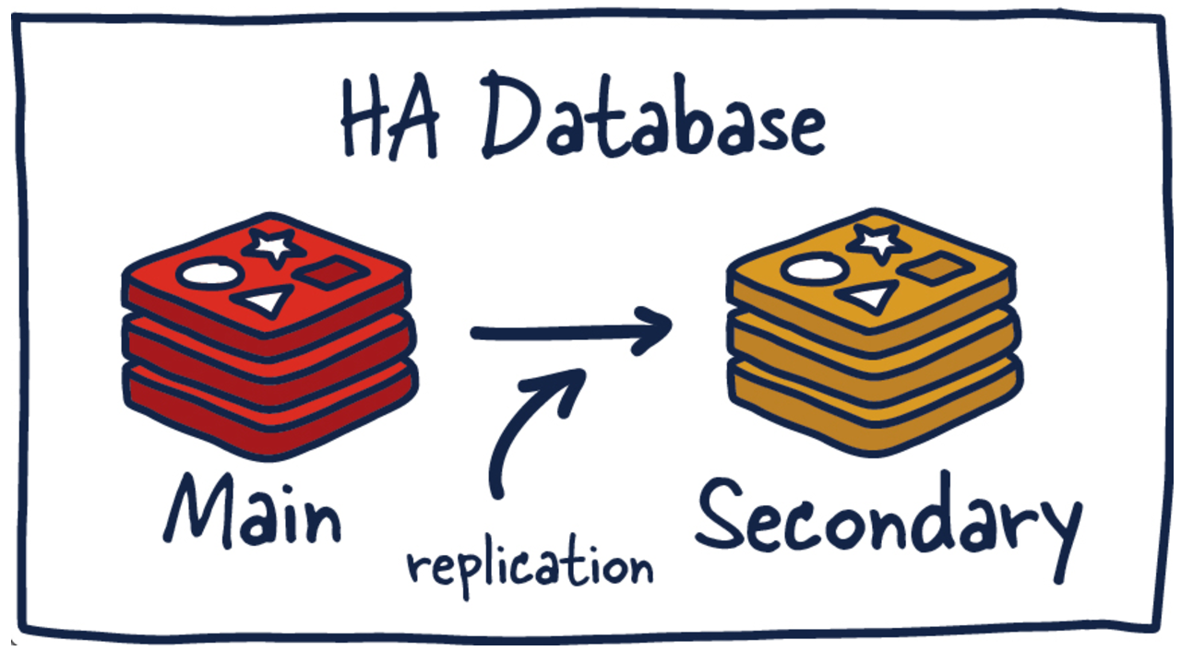
单机模式
主从模式（扩展读取操作）

Slide 21
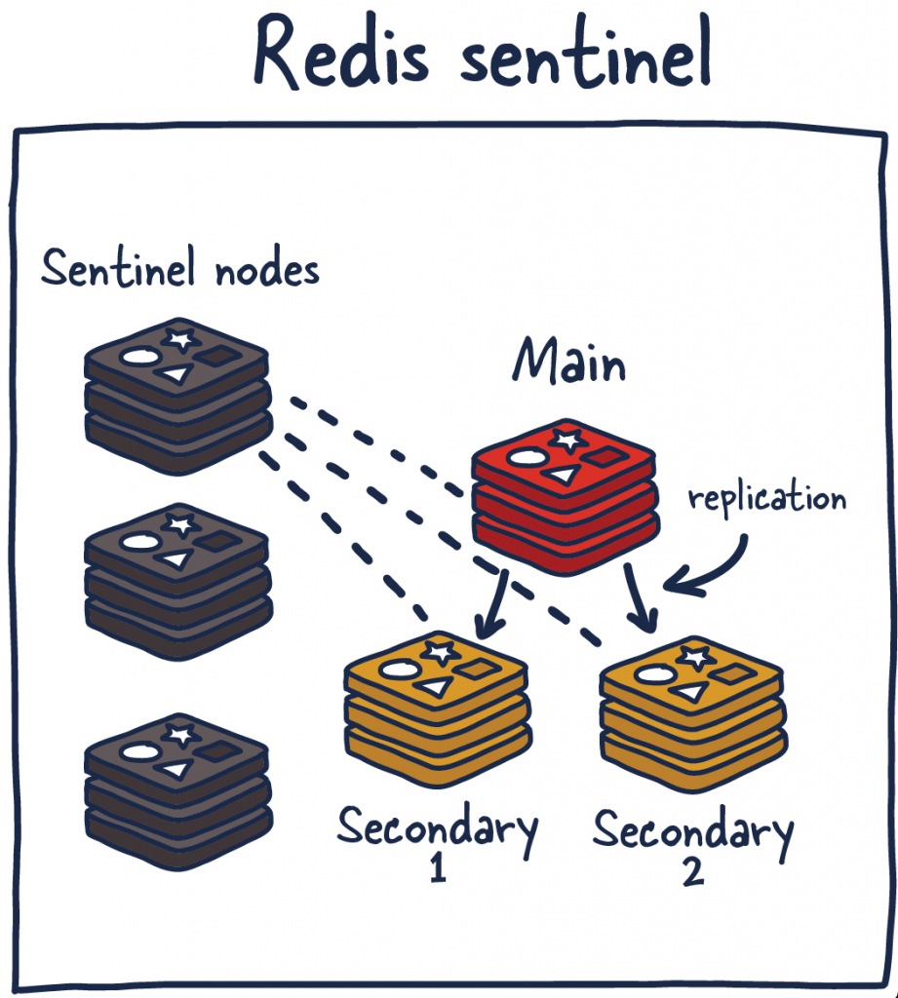
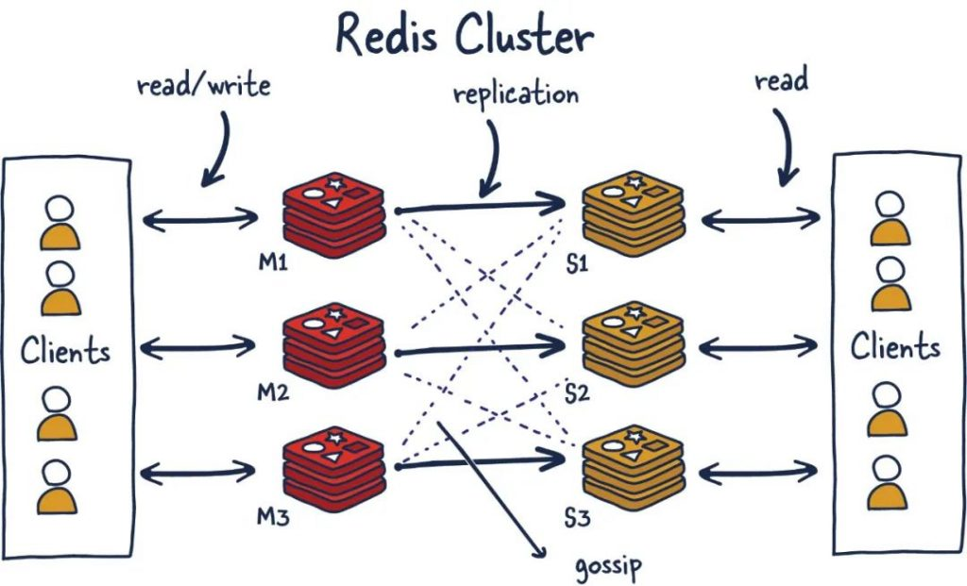
哨兵模式（提供故障转移功能）
集群模式（扩展写入操作和存储，支持海量数据）
https://www.yunweipai.com/42801.html

Slide 22
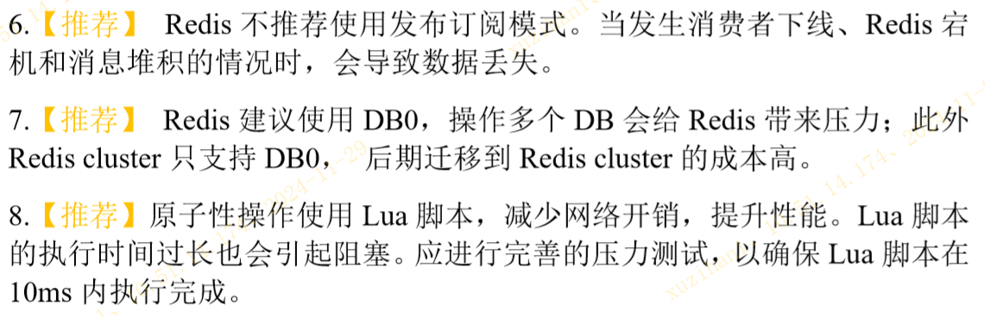

Slide 23



Slide 24
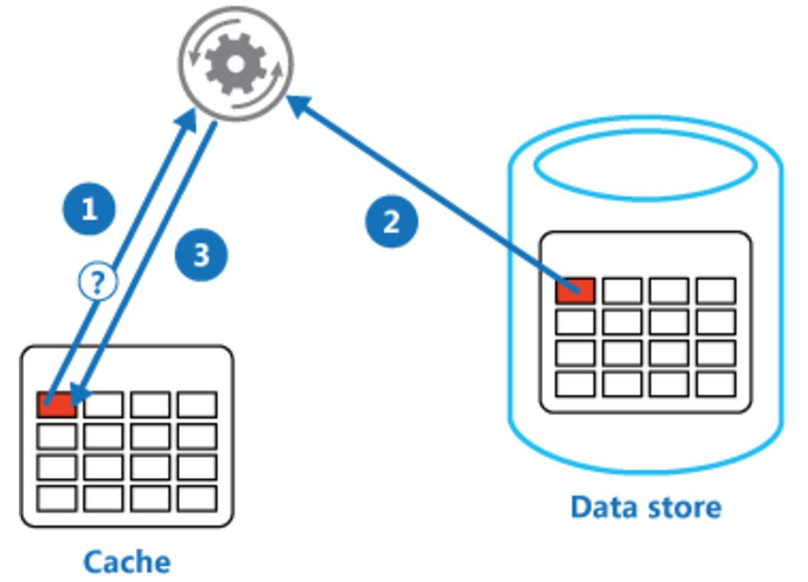
Cache Aside 策略下的读操作

Slide 25


Slide 26


Slide 27


Slide 28
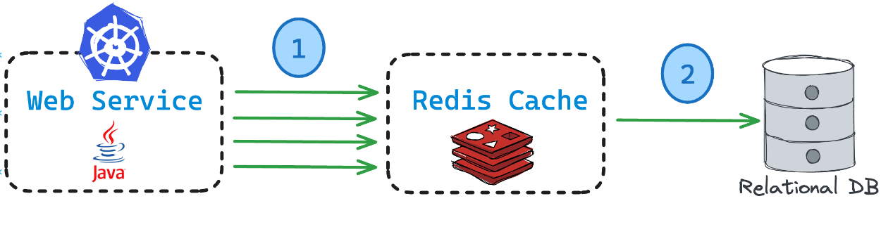

Slide 29


Slide 30

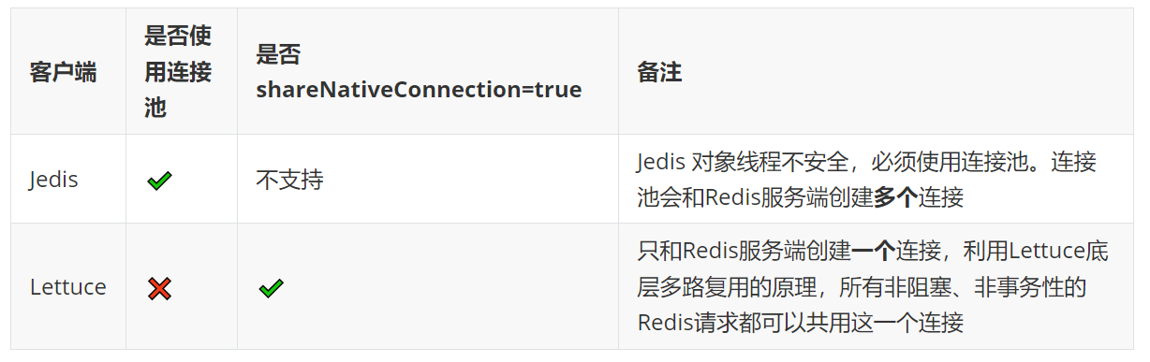
Spring 使用 Jedis/Lettuce 的默认方式
Notes:
可以通过实验验证。在服务端执行 redis-cli INFO Clients 命令查看当前连接数量

Slide 31
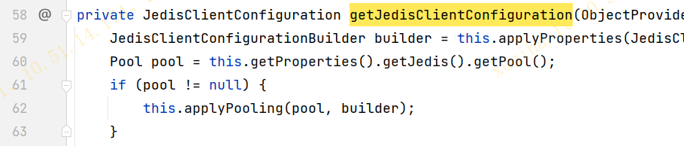
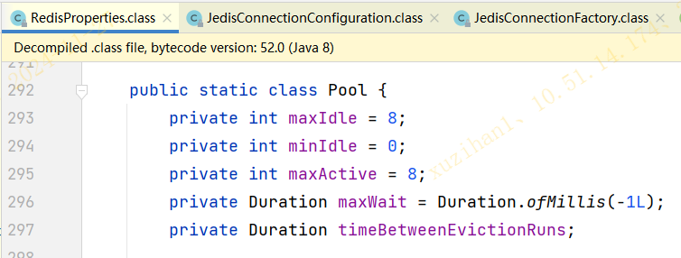
Spring 使用 Jedis 的默认配置

Slide 32
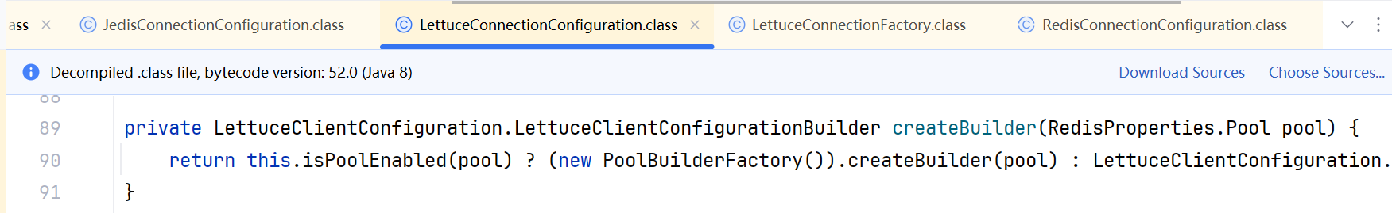
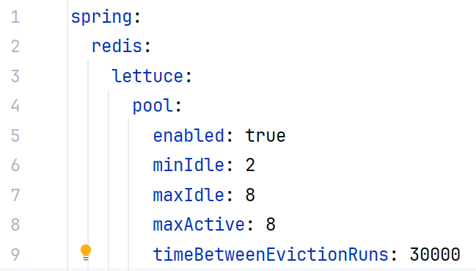
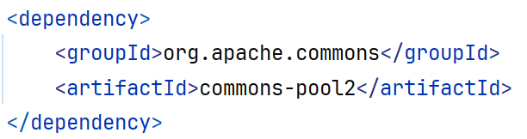
Spring 使用 Lettuce 的默认配置
添加配置：启用 Lettuce 连接池

Slide 33
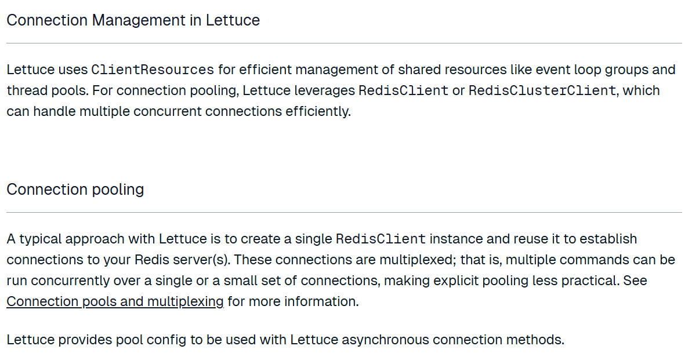
Redis 官网对使用连接池的解释
https://redis.io/docs/latest/develop/clients/lettuce/connect/

Slide 34
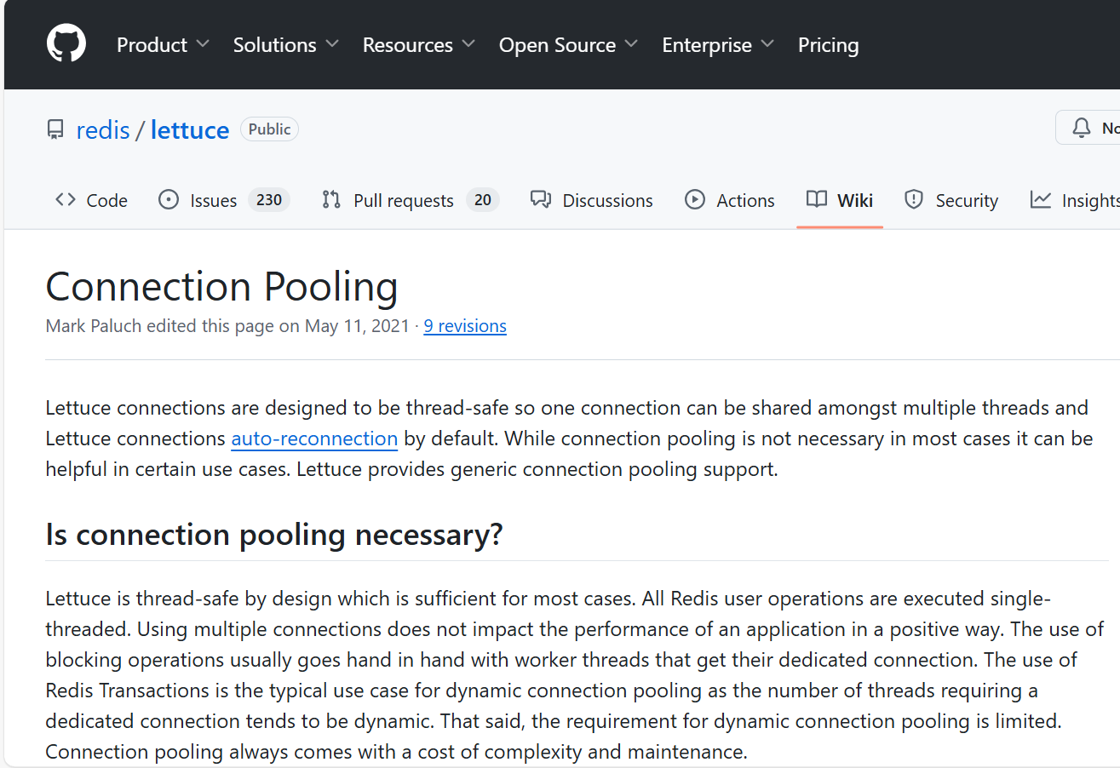
Lettuce 官网对使用连接池的解释
https://github.com/redis/lettuce/wiki/Connection-Pooling

Slide 35
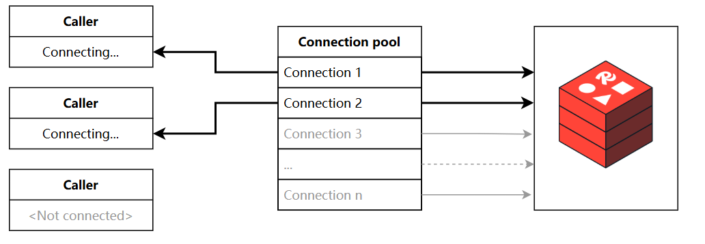
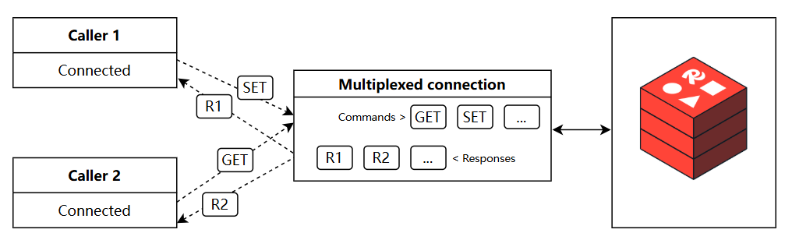
连接池 vs. 多路复用
https://redis.io/docs/latest/develop/clients/pools-and-muxing/

Slide 36
补充：Lettuce源码单步执行分析
如果 enable 了 Lettuce 连接池，实际上连接池里也有且仅有一个Lettuce连接对象
如果想创建多个连接池连接，必须把 shareNativeConnection 置为 false（默认为 true）
从单步执行分析也可以看出，Spring框架对Lettuce的使用是极力不推荐使用连接池的

Slide 37
其他资料
Lettuce连接池的配置和性能测试https://blog.csdn.net/qq_41921994/article/details/109627736
Lettuce源码分析：https://blog.csdn.net/zjj2006/article/details/106876235
Lettuce连接池必要性讨论：https://juejin.cn/post/7168676366643118110

Slide 38

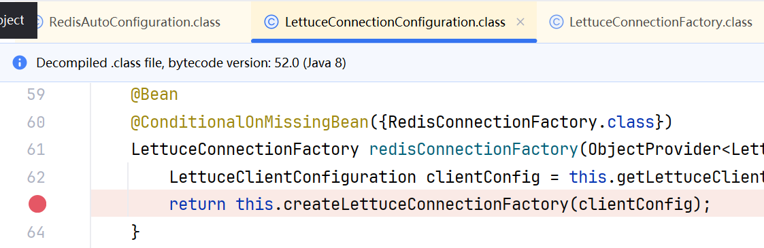

Slide 39
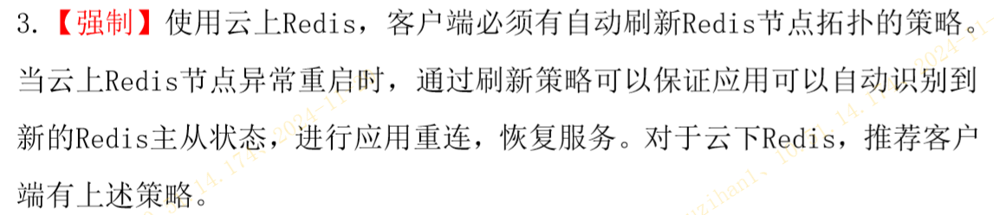
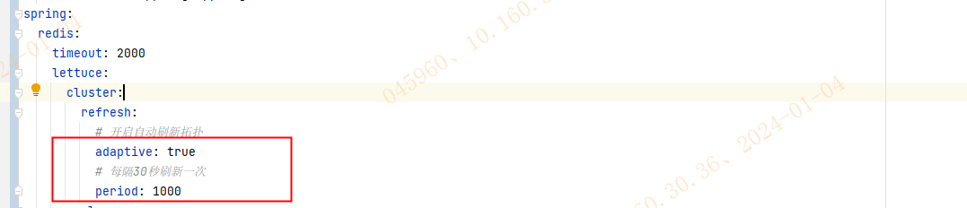
1. 使用高版本的Jedis/Lettuce客户端依赖包 2. 对于使用Lettuce连接集群模式的Redis，还有额外的配置：

Slide 40


Slide 41
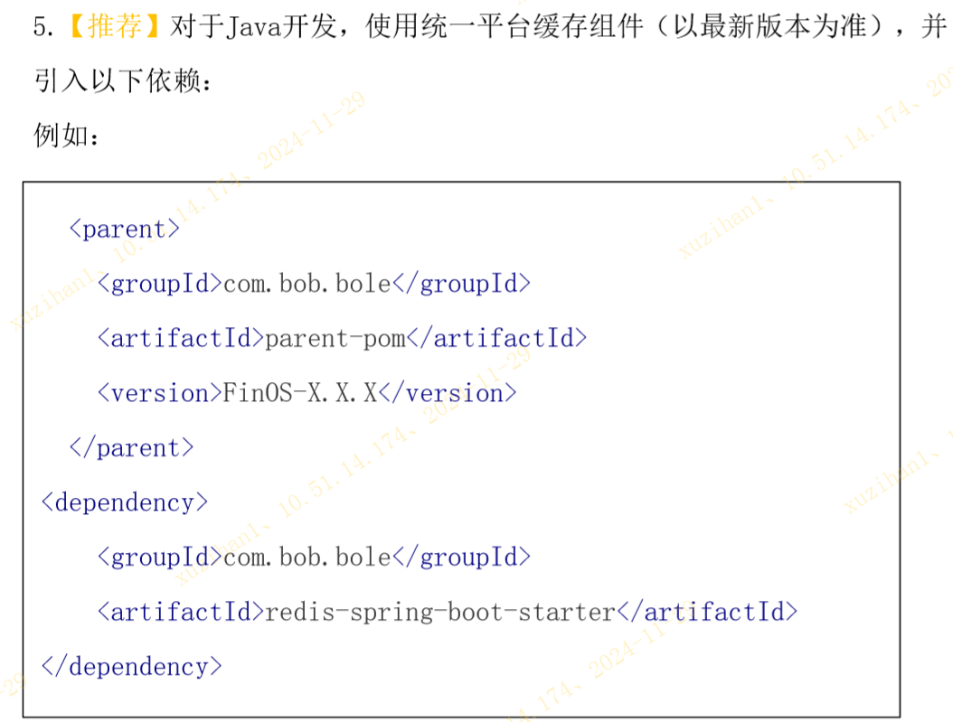

Slide 42
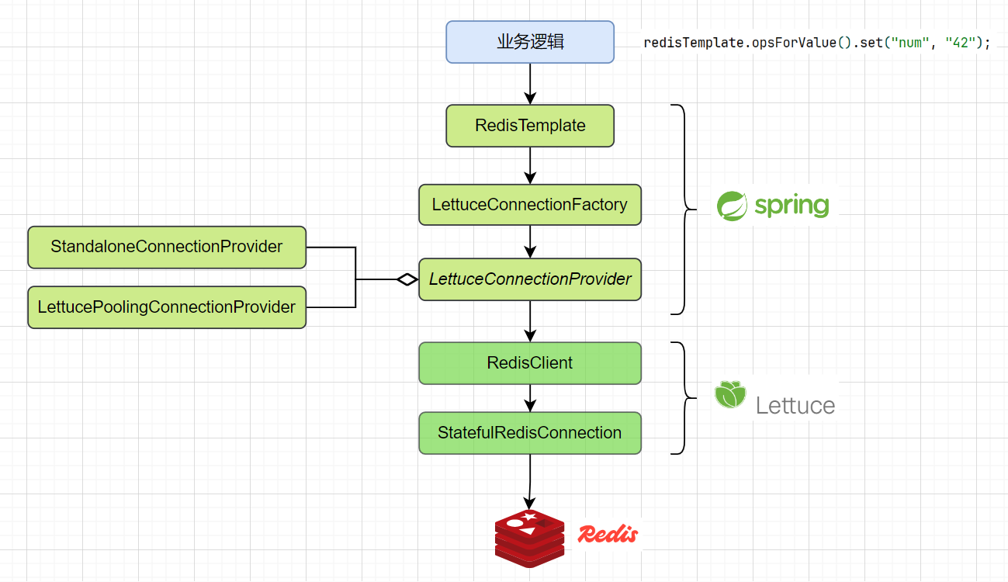
Spring 使用 Lettuce请求Redis的过程

Slide 43
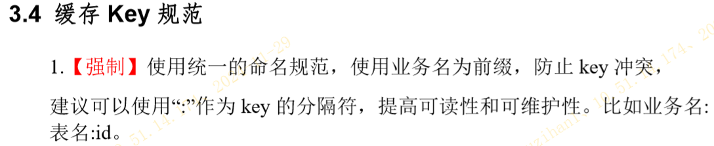



Slide 44


Slide 45


Slide 46


Slide 47


Slide 48

执行命令 redis-cli --bigkeys

Slide 49

执行命令 redis-cli --memkeys

Slide 50


Slide 51


Slide 52



Slide 53



Slide 54


Slide 55


Slide 56



Slide 57


Slide 58


Slide 59

总结

